Slide 1
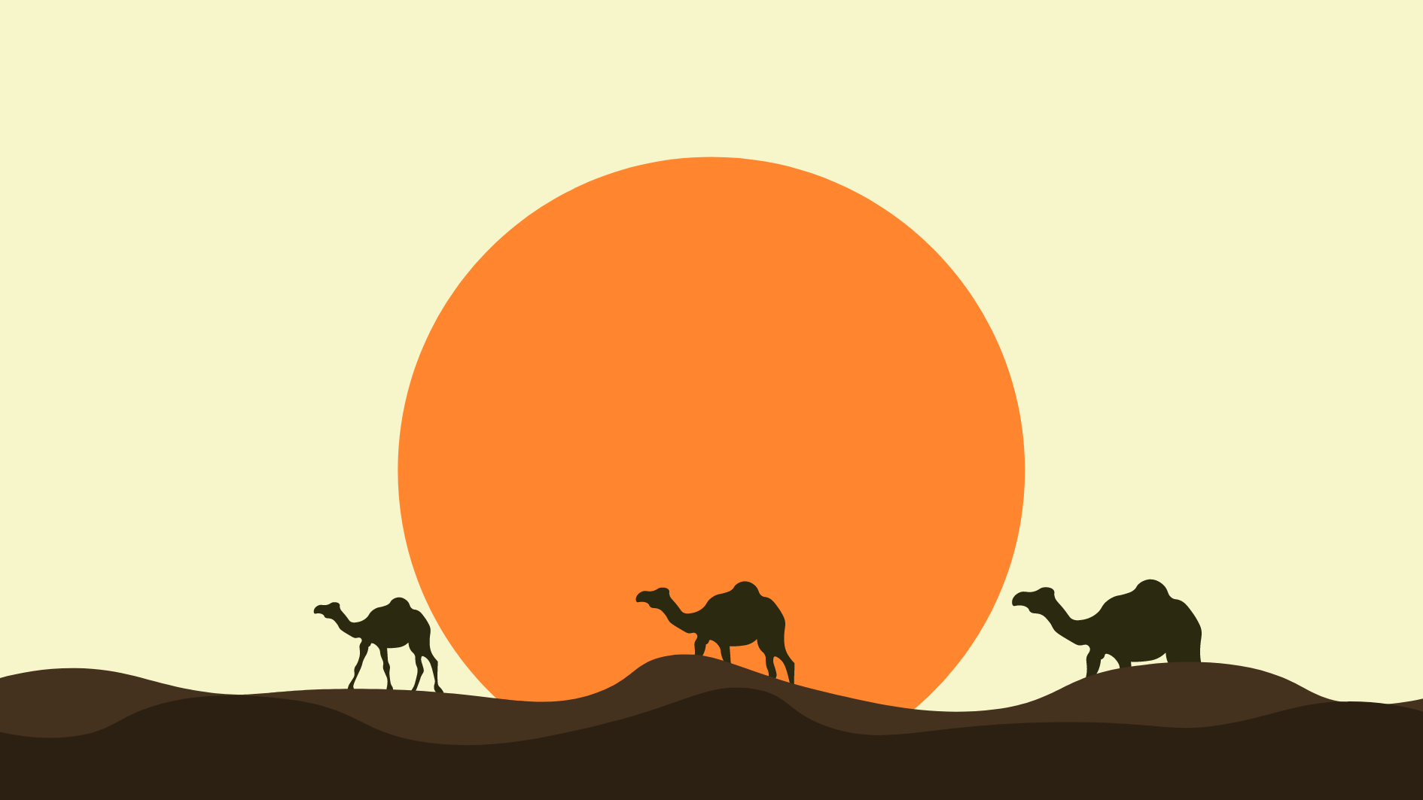


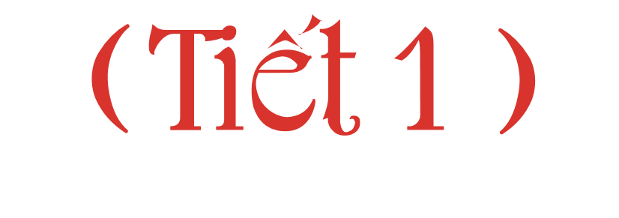

Slide 2

1. Ôn luyện tập đọc
và học thuộc lòng

Slide 3
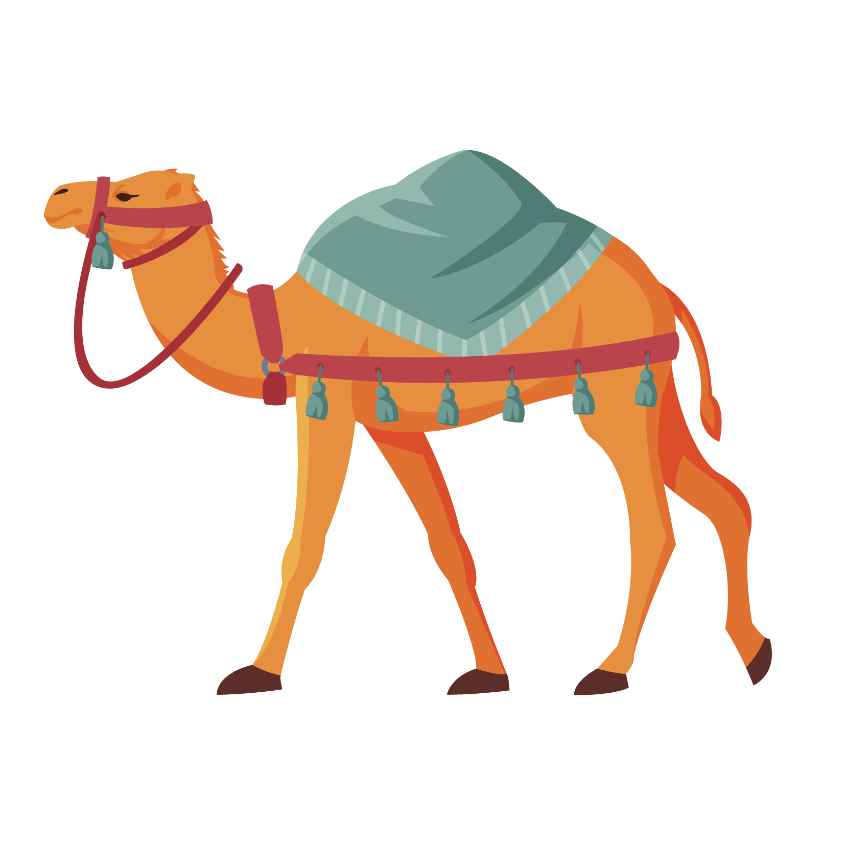
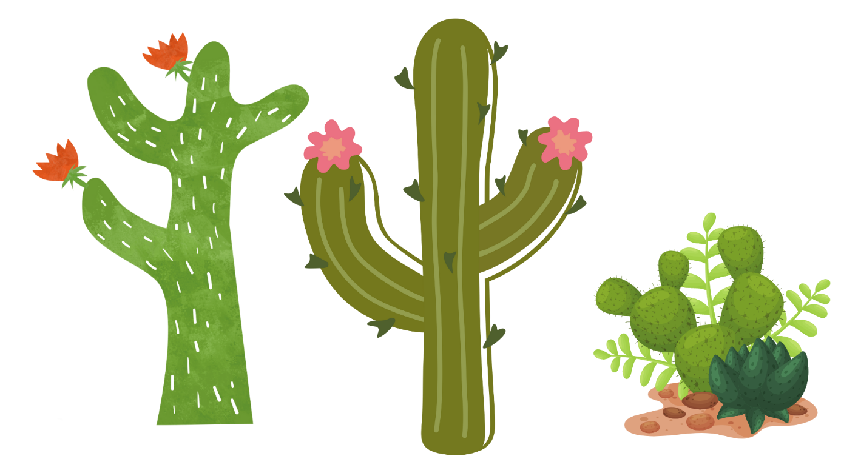
Hãy chọn một số trong bức tranh này!
1
5
6
2
4
3
Notes:
Bấm số mà HS chọn, nhấn vào mặt trời để chuyển qua bài tập 2

Slide 4
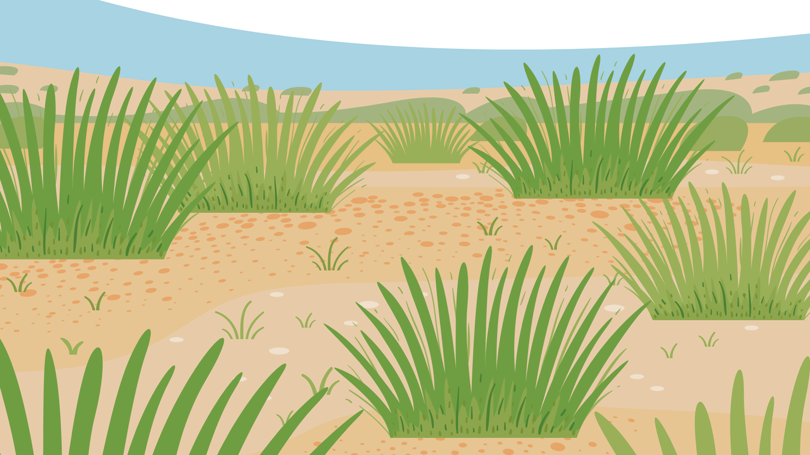
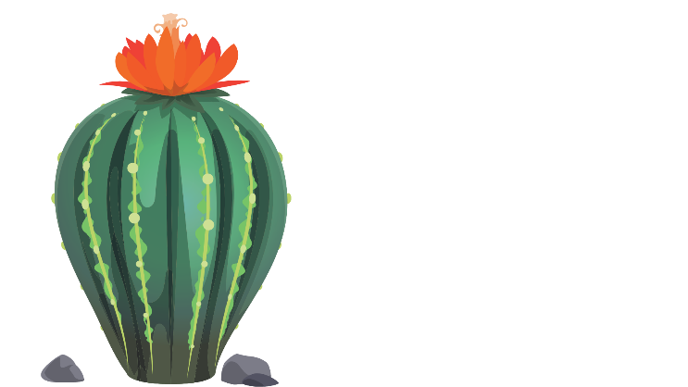
Hãy đọc 1 đoạn trong bài
Dế Mèn bênh vực kẻ yếu
và trả lời câu hỏi theo yêu cầu của giáo viên!
(SGK trang 4)
Notes:
Nhấn vào cây xương rồng để trở về chọn số tiếp

Slide 5
Hãy đọc 1 đoạn trong bài Người ăn xin
và trả lời câu hỏi theo yêu cầu của giáo viên!
(SGK trang 30)
Notes:
Nhấn vào cây xương rồng để trở về chọn số tiếp

Slide 6
Hãy đọc 1 đoạn trong bài
Dế Mèn bênh vực kẻ yếu (tt)
và trả lời câu hỏi theo yêu cầu của giáo viên!
(SGK trang 15)
Notes:
Nhấn vào cây xương rồng để trở về chọn số tiếp

Slide 7
Hãy đọc thuộc lòng bài Mẹ ốm
và trả lời câu hỏi theo yêu cầu của giáo viên!
Notes:
Nhấn vào cây xương rồng để trở về chọn số tiếp

Slide 8
Hãy đọc 1 đoạn trong bài Thư thăm bạn
và trả lời câu hỏi theo yêu cầu của giáo viên!
(SGK trang 25)
Notes:
Nhấn vào cây xương rồng để trở về chọn số tiếp

Slide 9
Hãy đọc thuộc lòng bài Truyện cổ nước mình
và trả lời câu hỏi theo yêu cầu của giáo viên!
Notes:
Nhấn vào cây xương rồng để trở về chọn số tiếp

Slide 10
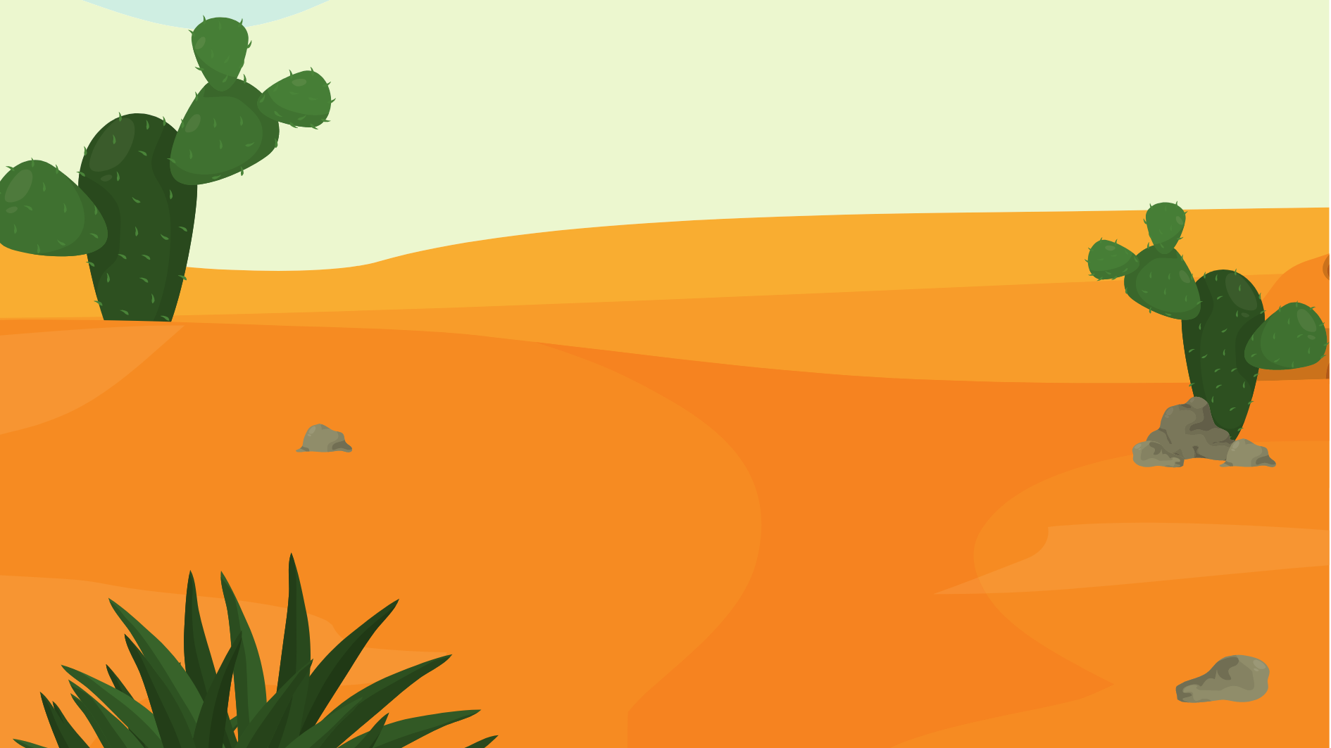

Xương rồng nở hoa

Slide 11
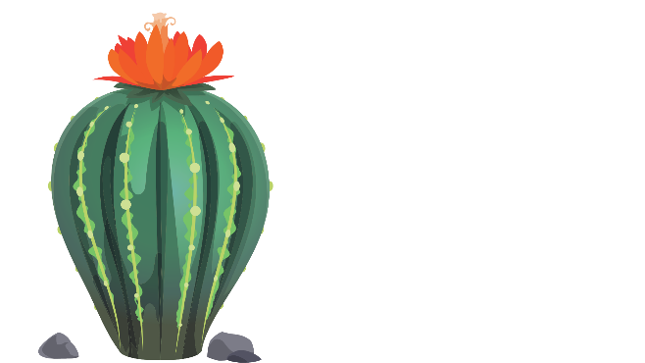
Xương rồng nở hoa
Kể lại một chuỗi
sự việc,
có đầu,
có cuối
Có nhân vật
Có ý nghĩa
Những bài tập đọc như thế nào là
kể chuyện?

Slide 12
Xương rồng nở hoa
Dế Mèn
bênh vực kẻ yếu (phần 1 và 2)
Kể tên bài tập đọc là truyện kể trong chủ điểm
Thương người như thể thương thân.
Người ăn xin

Slide 13
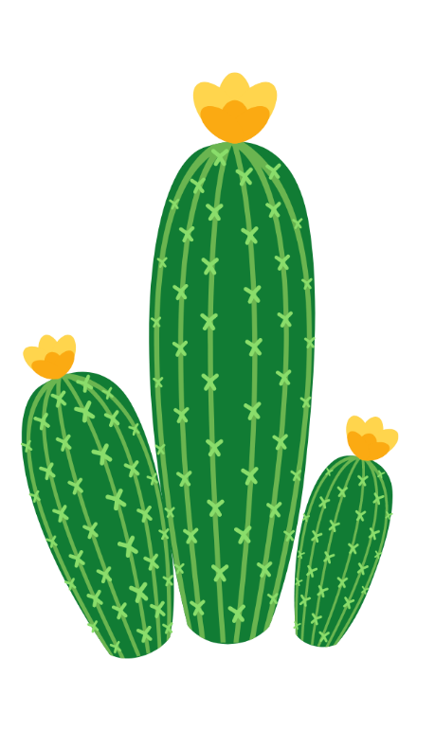
Xương rồng nở hoa
Nội dung:
Dế Mèn thấy chị Nhà Trò bị bọn nhện ức hiếp,
đã ra tay bênh vực.
Nêu những điều cần nhớ về bài Dế Mèn bênh vực
kẻ yếu.
…
Tác giả:
Nhân vật:
…
Tô Hoài
Dế Mèn
Nhà Trò
bọn nhện
…

Slide 14
Xương rồng nở hoa
Nội dung:
Sự thông cảm sâu sắc giữa cậu bé
qua đường và
ông lão ăn xin.
Nêu những điều cần nhớ về bài
Người ăn xin.
…
Tác giả:
Nhân vật:
…
Tuốc- ghê - nhép
Tôi (chú bé)
Ông lão ăn xin
…

Slide 15
Bài 1/ VBT TIẾNG VIỆT/ trang 64
TÊN BÀI | TÁC GIẢ | NỘI DUNG CHÍNH | NHÂN VẬT
Dế Mèn thấy chị Nhà Trò bị bọn nhện ức hiếp,
đã ra tay bênh vực.
Dế Mèn
Nhà Trò
Bọn nhện
Dế Mèn bênh vực kẻ yếu
Tô Hoài
Người ăn xin
Tuốc- ghê - nhép
Sự thông cảm sâu sắc giữa cậu bé qua đường và ông lão ăn xin.
Tôi (chú bé)
Ông lão ăn xin

Slide 16


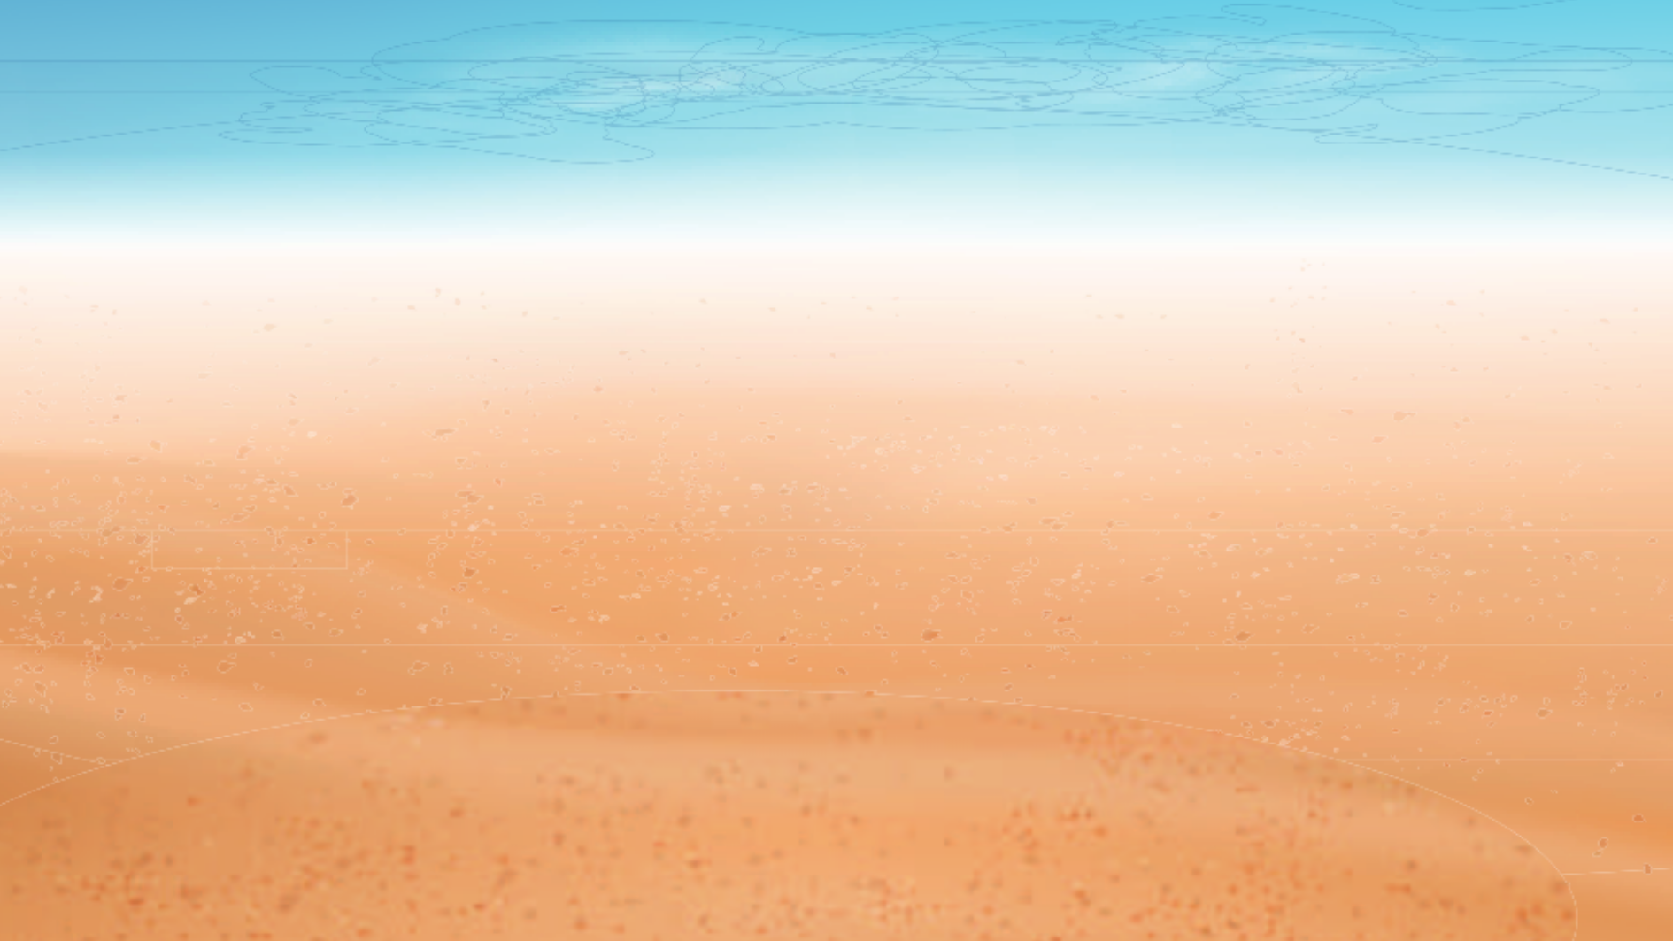
Về nhà

Slide 17
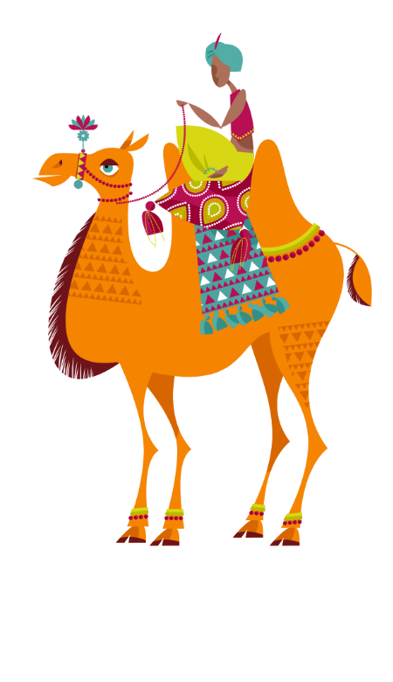

Tìm trong bài
Dế Mèn bênh vực kẻ yếu và Người ăn xin đoạn văn có giọng đọc thiết tha, trìu mến.
“Tôi chẳng biết làm cách nào. Tôi nắm chặt lấy bàn tay run rẩy kia.. cả tôi nữa, tôi cũng vừa nhận được chút gì của ông lão.”

Slide 18



Slide 19
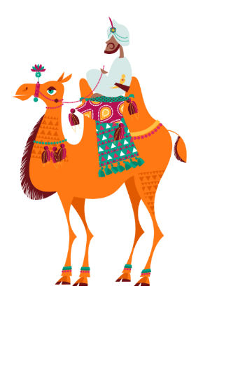
Tìm trong bài
Dế Mèn bênh vực kẻ yếu và Người ăn xin đoạn văn có giọng đọc
thảm thiết.
“Năm trước, gặp khi trời làm đói kém… Hôm nay bọn chúng chăng tơ ngang đường đe bắt em, vặt chân, vặt cánh ăn thịt em.”

Slide 20



Slide 21
Tìm trong bài
Dế Mèn bênh vực kẻ yếu đoạn văn có giọng đọc mạnh mẽ, răn đe.
“Tôi thét:
- Các người có của ăn của để, béo múp béo míp … Thật đáng xấu hổ! Có phá hết các vòng vây đi không?”

Slide 22


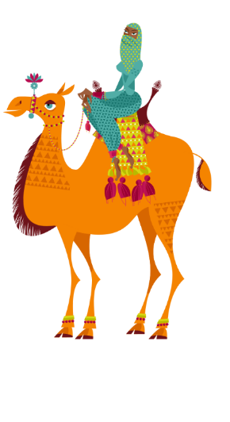

Slide 23
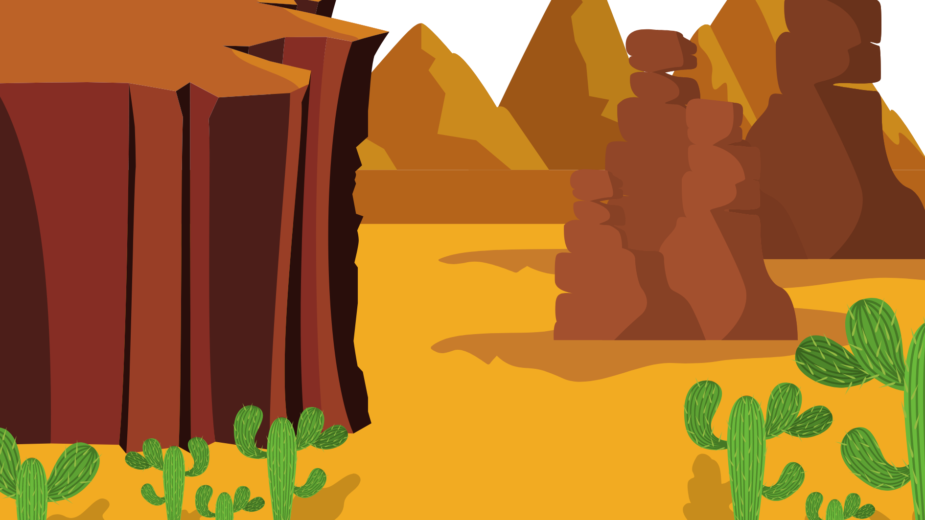
Chú ý đọc diễn cảm đúng giọng đọc, thể hiện rõ sự khác biệt giọng đọc ở mỗi đoạn.
Thi đọc
diễn cảm

Slide 24
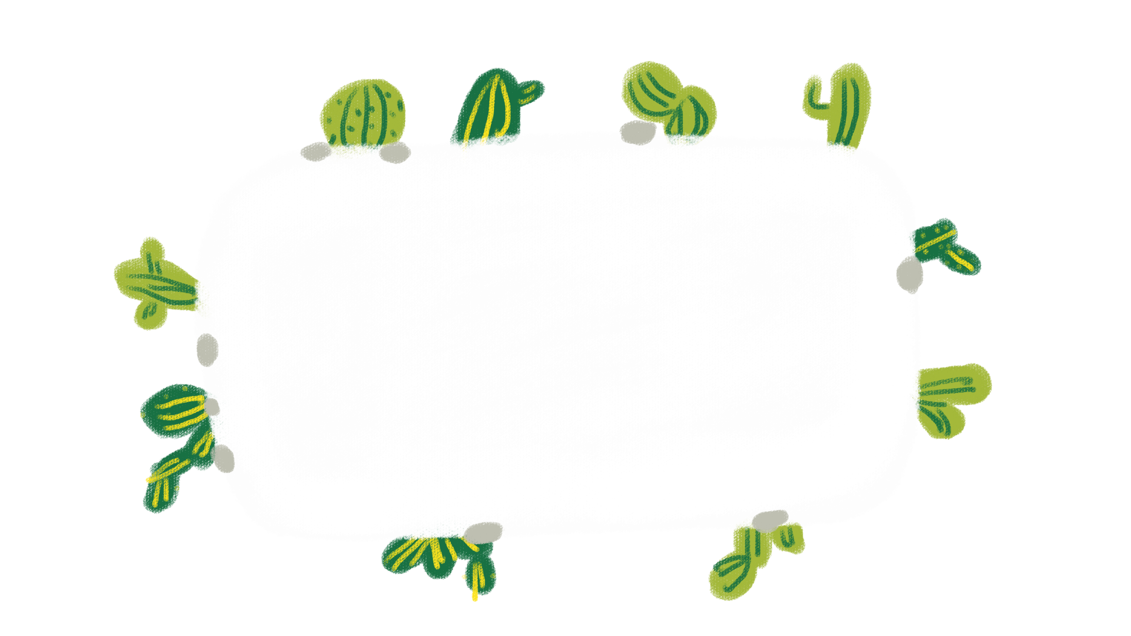
Tạm biệt!

